Slide 1
新约概论(一)
兩約之間

Slide 2
圣经分类合参
旧约（卅九卷）
历史 训诲 预言
摩西的 其他的 智慧书 大先知 小先知
新约（廿七卷）
历史 训诲 (书信) 预言
福音 教会 保罗的 其他的

Slide 3
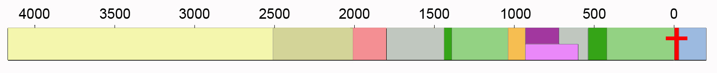


北国以色列
亡于亚述
BC
扫罗、大卫、所罗门
南国犹大
洪水
亚伯拉罕、以撒、
寄居埃及
士师时代
被掳
归回
出埃及
雅各、约瑟
余民
the remnant
出
巴
比
伦
亡
于
巴
比
伦
约200万人
约5万人

Slide 4
哈 该 520~505
何西阿
760~720
撒迦利亞 520~488
約 拿
790~770
阿摩司
782~755
瑪拉基 439~400
B.C.
BC
北国
722亡
耶羅波安
巴沙
亞哈
耶戶
耶羅波安二世
亚述 612亡
586亡
羅波安
亞撒
約沙法
約阿施
烏西雅
希西家
瑪拿西
約西亞
巴比伦
南国
篡位
俄巴底亚
855~845
以賽亞
745~685
那 鴻
650~630
哈巴谷
609~606
约 珥
840~830
彌 迦
737~690
西番雅
630~609
耶利米
626~560
但以理
606~536
以西結
593~560
中国
西周(1046-771 BC)
东周(770-221 BC)

Slide 5


1
尼布甲尼撒
(43年)605~562
2
3
5
以未米罗达
(2年)562~560
女儿
尼甲沙利薛
(4年)560~556
女儿
(李道葵斯)
拿波尼度
(17年)556~539
4
副王
拉巴西米罗达
(<1年)556
伯沙撒
(14年)553~539

Slide 6
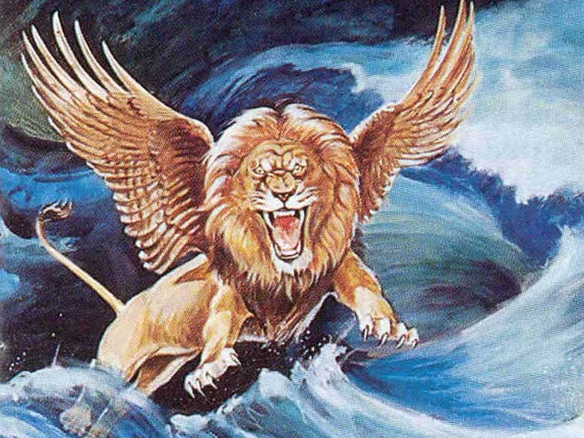
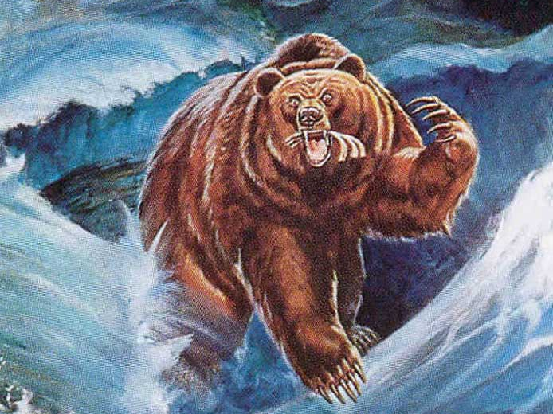
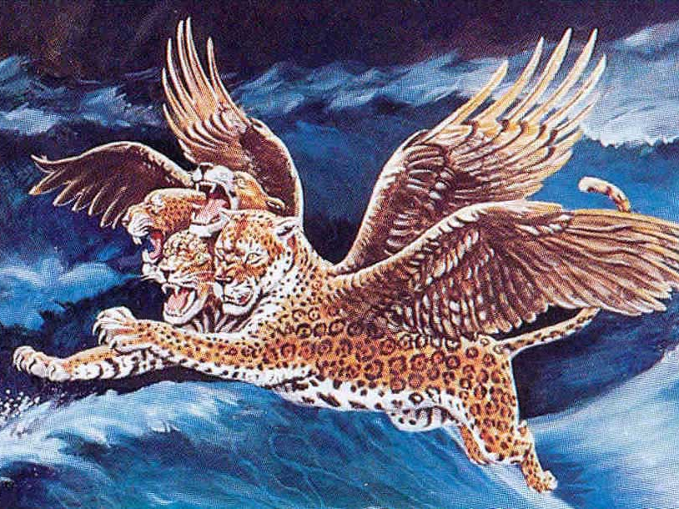
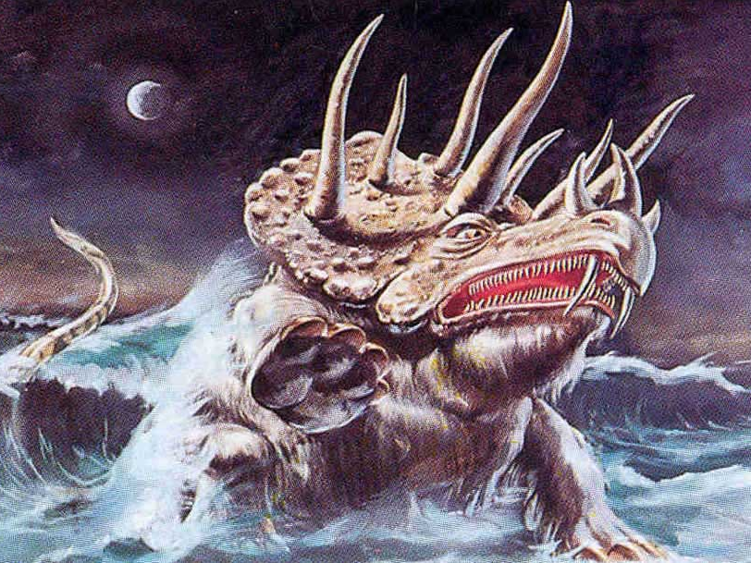
巴比伦
瑪代波斯
希腊
罗马

Slide 7
但9:25你当知道，当明白，从出令重新建造耶路撒冷， 直到有受膏君的时候，必有七个七和六十二个七。
亚达薛西王465 BC登基
亚达薛西王20年尼散月1日出令
耶稣骑驴
进耶路撒冷
445年3月14日 BC
32年4月6日 AD
每4年一闰，
每100年不闰，
每400年要闰。
476 / 4 = 119
119 - 3 (每100年不闰)
= 116
173, 880日
出令重建
耶路撒冷
有受膏君
七个七 + 六十二个七 = 六十九个七
犹太历法：69个 7年 = 483年 = 483 X 360日 = 173, 880日
西历：476年 X 365 + 116日 (闰年) + 24日 = 173, 880日
3月14日~ 4月6日 = 24日

Slide 8
但9:27一七之内、他必与许多人坚定盟约、一七之半、他必使祭祀与供献止息．那行毁坏可憎的如飞而来、并且有忿怒倾在那行毁坏的身上、直到所定的结局。
耶稣骑驴
进耶路撒冷
敌基督与
犹太人缔约
（重建圣殿）
恢复献祭
173, 880日
445.3.14. BC
32.4.6. AD
出令重建
耶路撒冷
有受膏君
结局
六十九个七
教会时代
最后一七
70 AD
罗马將軍提多
毁灭耶路撒冷和圣殿
一七之半
祭祀与供献止息
在圣殿设立偶像

Slide 9
以色列人
全家得救
基督降临
在橄榄山
圣殿
恢复
最后一七
两年又八个多月，洁净圣殿不需花这么久时间，应为重建圣殿
1260天
965天
1290天
1335天
2300天
一七之半
从除掉常献的燔祭、并设立那行毁坏可憎之物的时候、必有一千二百九十日。 等到一千三百三十五日的、那人便为有福。 (但12:11,12)
他对我说、到二千三百日圣所就必洁净。(但8:14)

Slide 10
波斯帝国诸王
玛代王
大利乌
Gubaru
479
以斯帖
为王后
445.3.14
出令重建
耶路撒冷
圣殿
完工
550
331
古
列
甘
拜
西
大
利
乌
一
世
薛
西
亚哈随鲁
亚
达
薛
西
一
世
大
利
乌
二
世
亚
达
薛
西
二
世
亚
达
薛
西
三
世
大
利
乌
三
世
536
伪
士
每
狄
斯
远征
希腊
480
亚
瑟
斯
西塞士

Slide 11
玛代王国历史
迪奥塞斯（Deioces） 728BC－675BC
弗拉欧尔特斯（Phraortes） 675BC－653BC
马地奥斯（Madius） 653BC－625BC
基亚克萨雷斯（Cyaxares） 625BC－585BC
阿斯提阿格斯（Astyages） 585BC－550BC
公元前585年,玛代最后的国王阿斯提阿格斯继位,他把女儿下嫁给了当时隶属于玛代的波斯部落的阿契美尼德家族的冈比西斯一世，后来生下王子塞鲁士(Cyrus )；在560BC的玛代王国的统治下有520万人口。553BC—550BC，塞鲁士起兵反叛玛代，最后打败自己的外公阿斯提阿格斯，建立了玛代波斯国，玛代王国结束。

Slide 12
波斯历史
岡比西斯一世 （Cambyses I，600 - 559BC）
塞魯士,或古列 (Cyrus ，559 - 529BC）
(539BC巴比伦国灭亡)
岡比西斯二世 （Cambyses II, 529 - 522BC）
大利乌一世 (Darius I , 522 - 486BC）
亞哈隨魯 (Xerxes I , 486 - 465BC）
亞達薛西一世 (Artaxerxes I，465 - 425BC）
大利乌二世 (Darius II, 423 - 404 BC )
亞達薛西二世 (Artaxerxes II，404 - 359BC)
亞達薛西三世 (Artaxerxes III，358 - 338BC)
大利乌三世 (Darius III，336 - 330BC)

Slide 13
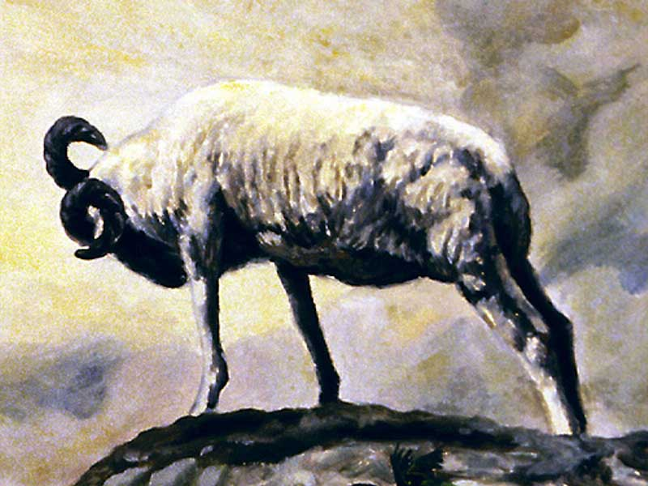
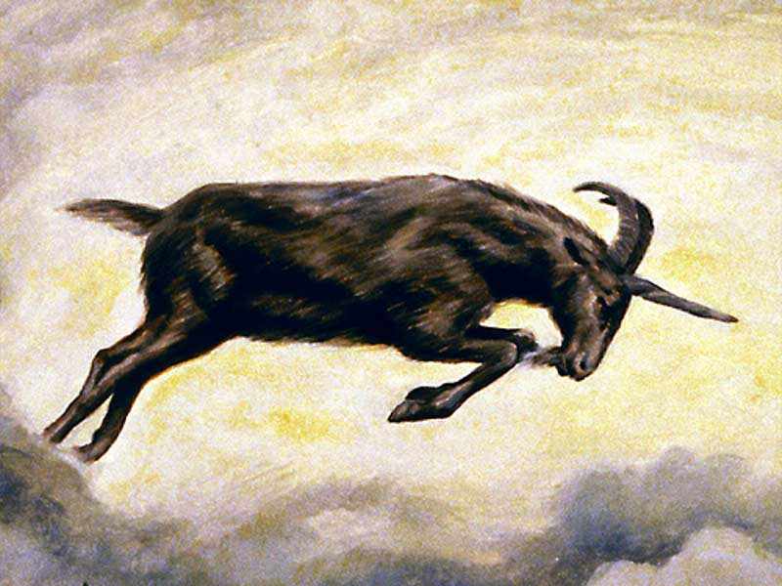
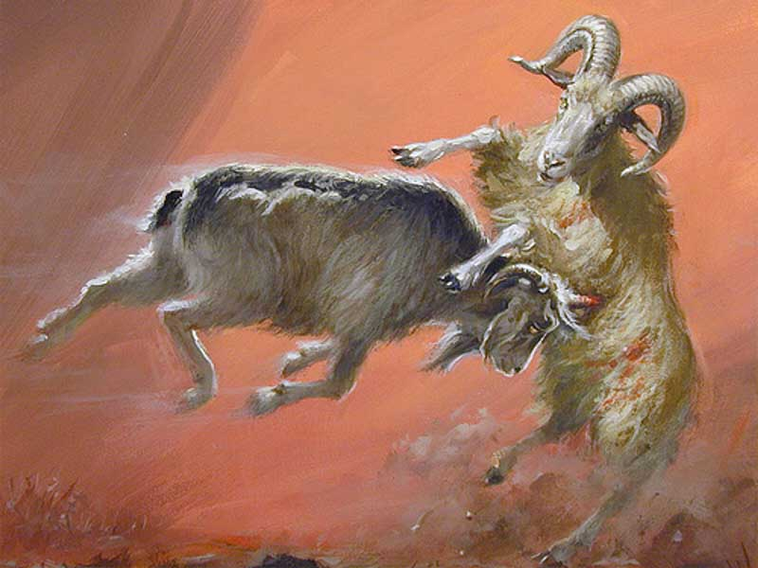
玛代波斯
希腊
8:3 双角的公绵羊站在河边、两角都高、这角高过那角、更高的是后长的。
8:5 公山羊从西而来、遍行全地、脚不沾尘．这山羊两眼当中、有一非常的角。
8:7 公山羊就近公绵羊、向他发烈怒、抵触他．折断他的两角、绵羊在他面前站立不住、他将绵羊触倒在地、用脚践踏、没有能救绵羊脱离他手的。

Slide 14
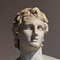
亚历山大大帝 356-323BC
列奥尼达（Leonidas）担任他的启蒙导师
13岁以后由大哲学家亚里斯多德来教导
336BC腓力二世被刺身亡, 亚历山大继位
三十岁时他已经建立当时疆域最大的帝国
323BC亚历山大大帝死在巴比伦

Slide 15
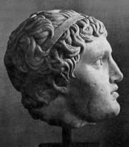
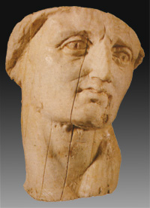
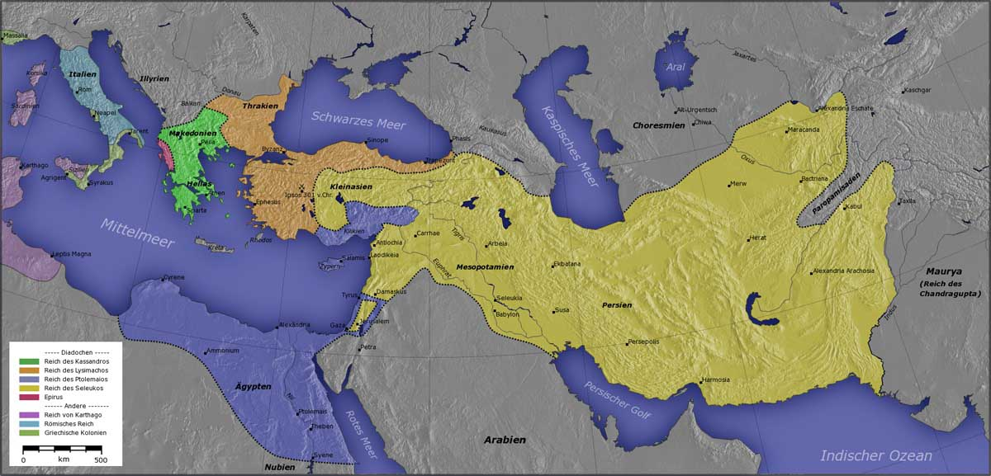
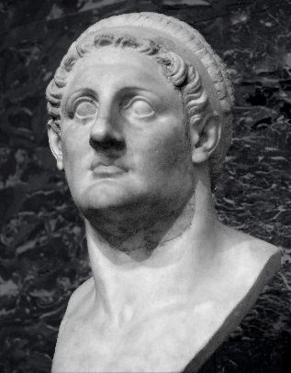
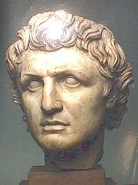
亚历山大死后约20年，帝国分成四部分：
四角
马其顿
卡桑德
色雷斯/小亚细亚
吕西马加
长出小角
埃及
多利买
(南方王)
叙利亚/巴比伦
西流古
(北方王)

Slide 16
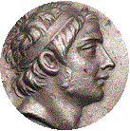
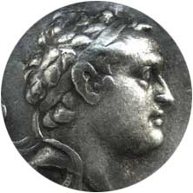

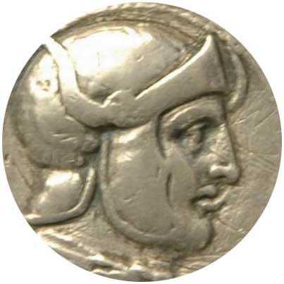
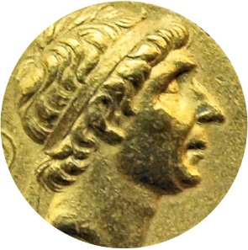
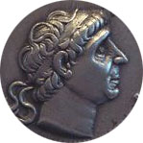
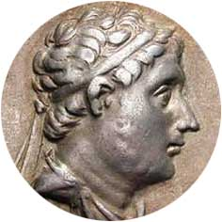
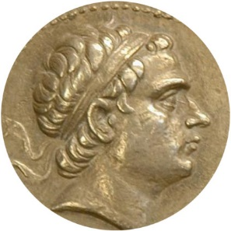
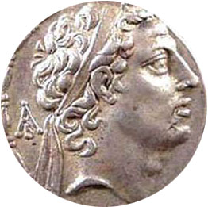

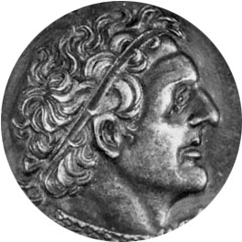
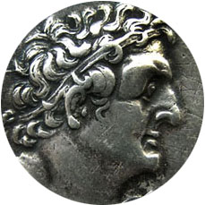
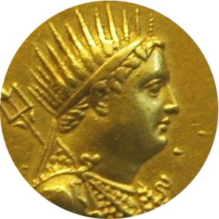
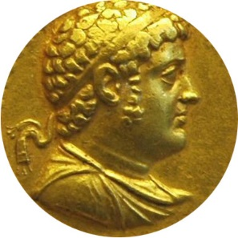
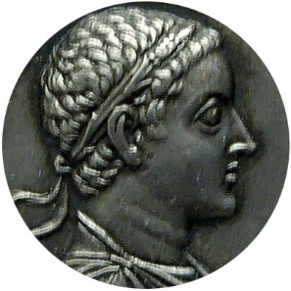
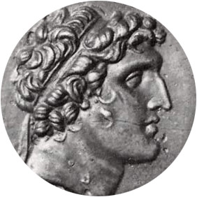
北方王(叙利亚)
西流古三世
v.10
西流古四世
v.20
西流古一世
v.5
安提阿古一世
安提阿古二世
v.6
西流古二世
v.7-9
安提阿古三世
(安提阿古大帝)
v.10-19
安提阿古四世
v.21-45
南方王(埃及)
百尼基
多利买一世
v.5
多利买二世
v.6
多利买三世
v.7-9
多利买四世
v.10-12
多利买五世
v.14-17
多利买六世
v.25-29,40

Slide 17
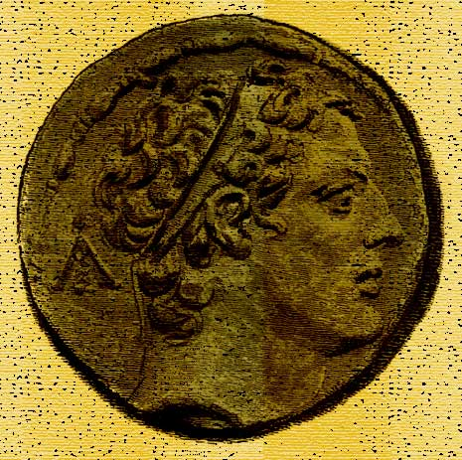
小角
安提阿古四世
西流古王朝的第八个君王(175-164 BC)。
自称「伊皮法尼斯」(神的显现)，以自己为希腊主神宙斯的化身；人却称他「伊皮曼尼斯」(狂人)。
他的哥哥西流古四世被大臣所弑后，他以幼主的监护人身分向别迦摩王借兵，杀了叛臣之后，却自己登基作王。他为了彻底实施希腊化，对犹太人极其残暴，意图消灭犹太信仰。他掠夺圣殿财物，毁坏耶路撒冷，亵渎圣殿，在祭坛上献猪，洒猪血。在殿中为宙斯设立祭坛。废除在圣殿中之礼拜与常献的燔祭。禁止犹太人守安息日，禁止守节期，禁止受割礼，违者处死。焚烧旧约经卷，私藏经卷者处死。拒绝吃猪肉或偶像之祭肉者处死。他用各种严刑迫使犹太人放弃信仰。数万犹太人遭屠杀，或被贩为奴。

Slide 18
两约之间圣地的政治环境
BC
600
500
400
300
200
100
0
被
掳
归
回
536
波
斯
时
期
536
|
333
希
腊
时
期
333
|
323
埃
及
时
期
323
|
204
叙
利
亚
时
期
204
|
165
马
加
比
时
期
165
|
63
罗
马
时
期
63
|
4

Slide 19
马加比时代 (167-63B.C.)
安提阿古四世之官员在莫丁 (Modin)村内建造希腊神像，并迫全村人下拜，老祭司马提亚 (Mattahias)杀拜偶像之犹太人，逃到山中组成游击队展开百年之革命血战。
马提亚死前指定三子猶大續任首領，西門為顧問。猶大智勇双全，善于战术，常操胜券，被称为 执铁锤者 (Maccabee)。收回耶路撒冷，并在165BC12月25日把重修完之圣殿再献给神用。

Slide 20
馬提亞（Mattathias）
約翰
John
西門
Simon
142-134
猶大 or 馬加比
Judas or Maccabee
167-160
以利亞撒
Eliazar
約拿坦
Jonathan
160-142
许尔堪一世
John Hyrcanus I 134-104
亚利多布一世 Aristobulus I 104-103
亚历山大占尼士 Alexander Janneus 104-78
撒罗米亚历山登大 Salome Alexandra 78-67
许尔堪二世 Hyrcanus II 78-63

Slide 21
罗马时代 (63-4B.C.)
1 罗马前三雄
▪ 凯撒 (Gaius Julius Caesar，102~44BC)
▪ 庞培 (Pompey, 106.9.29～48.9.28BC)
▪ 克拉苏 (Crassus, 115～53BC)
2 罗马后三雄
▪ 屋大维 ( Octavianus，63BC～14AD）
▪ 雷必达 (Lepidus，89～13BC)
▪ 安东尼 (Mark Anthony，83～30BC)

Slide 22
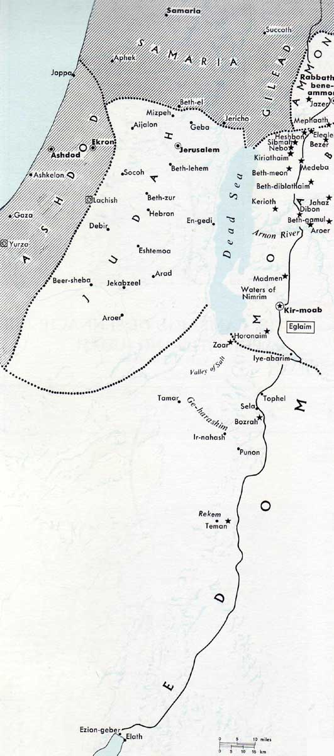
以东
犹大人被巴比伦掳走后，以东人趁机占领犹大南部。
阿拉伯的纳巴提人(Nabataeans)随后攻占以东旧地，驱逐当地的以东人，并以佩特拉(Petra)为首都。
以东人移居犹大南部，此后该地被称为以土买(Idumea)，即以东之希腊名。
马加比期间，以土买被犹太人征服，被迫皈依犹太教。希律王家族就是以土买人。
以土买
纳巴提王国
波斯拉
佩特拉
提幔
王道

Slide 23
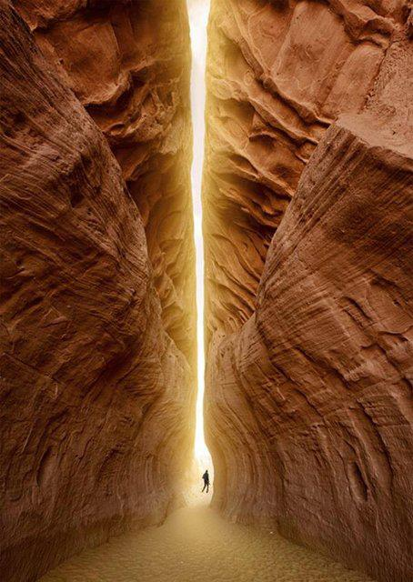
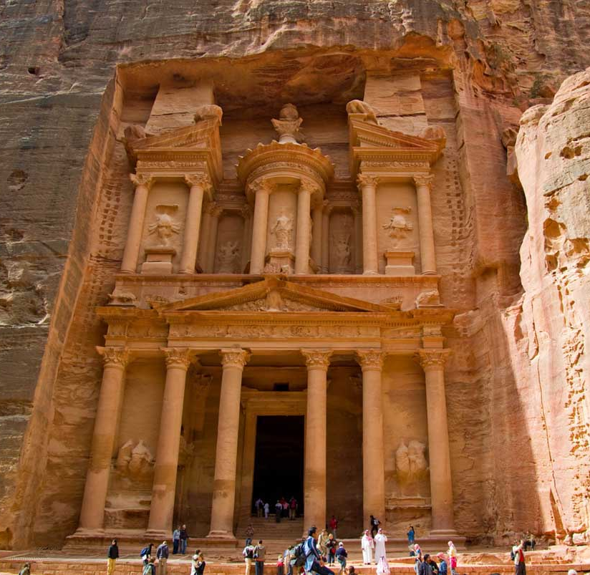

Slide 24
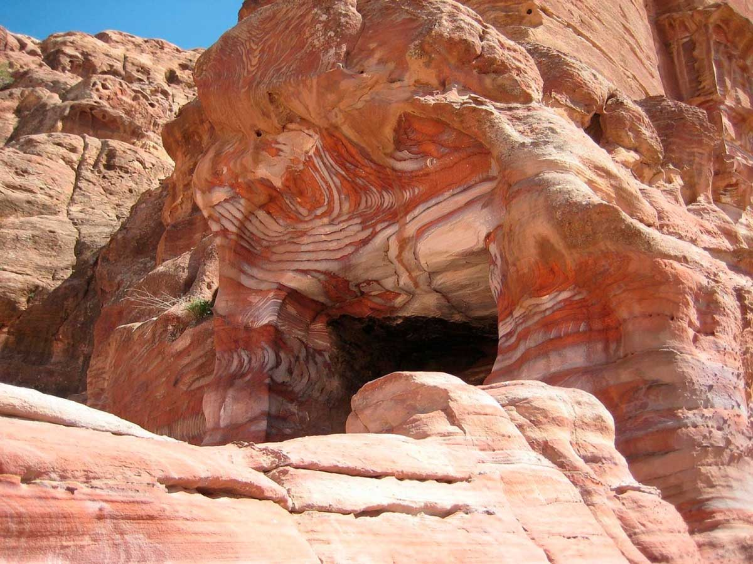

Slide 25
